Slide 1
Эпиграф урока
«Кто владеет информацией, тот владеет миром»
Н. Ротшильд

Slide 2
Информационная инфраструктура России. Информация. Информационные процессы.

Slide 3
Цель урока познакомиться
Сформировать представление об информационной инфраструктуре и уровне ее развития, используя межпредметные связи географии и информатики.

Slide 4
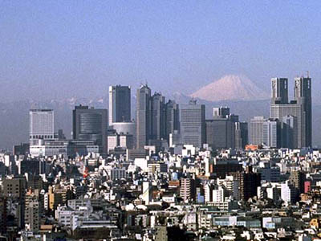
Инфраструктура (от лат. infra — ниже, под и structura — строение), совокупность сооружений, зданий, систем и служб, необходимых для функционирования отраслей материального производства и обеспечения условий жизнедеятельности общества.

Slide 5
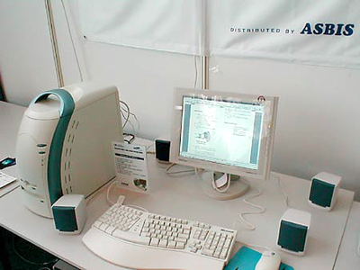
.
Производственная Энергосети, Водоснабжение, Теплоснабжение, Газоснабжение, Складское хозяйство, архивы | Транспортная магистрали , морские и Речные порты, аэропорты, ж/д вокзалы | Социальная здравоохранение, Образование, жилищно- коммунальное хозяйство , бытовое обслуживание, учреждения культуры | Информационная связь (телефон, Телеграф, компьютерные сети), информационные агентства, Банки данных, архивы

Slide 6
Развитая информационная инфраструктура для современного общества дает много преимуществ стране и обществу. Почему так происходит?

Slide 7
Что такое информация?
Назовите свойства информации?

Slide 9
Информация – ресурс нематериальный, В чем ее ценность?

Slide 10
Что такое Всемирная паутина? Как найти информацию с помощью всемирной паутины “Интернет”?
К Началу 1997 года в Интернете работало 40 миллионов пользователей,
в 2000 году их стало 100 млн. человек..
Лидер этой сети – Москва.
Сегодня количество пользователей сети интернет в России: 118 000 000 человек (81% популяции). Из них пользуются смартфонами для входа в интернет: 102 100 000 человек (87%). Изменение по сравнению с 2019: -0.4%. Активно пользуются социальными сетями: 70 000 000 человек.

Slide 11
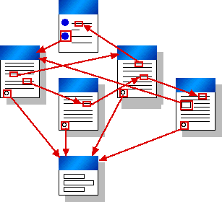
Web-страница
Информация в WWW организована в виде Web-страниц.
Web-сайт – это несколько Web-страниц, связанных между собой по содержанию.
Гиперссылки – ключевые слова или изображения от которых идут гиперсвязи. Они выделяются цветом или подчёркиванием.

Slide 12
Адрес сайта
Каждый сайт, и каждая страница имеют свой адрес, по которому к ним можно обратиться.

Slide 13
Web-браузеры - прикладное программное обеспечение для просмотра страниц, содержания веб-документов, компьютерных файлов и их каталогов; управления веб-приложениями
Mozilla Firefox
Internet Explorer
Google Chrome
Opera

Slide 14
Поисковые системы
Все системы поиска информации во Всемирной паутине располагаются на специально выделенных компьютерах с мощными каналами связи.
Действие поисковых систем основано на постоянном, последовательном изучении всех страниц всех сайтов Всемирной паутины.
Адрес: www.google.com
Адрес: www.yandex.ru
Адрес: http://www.rambler.ru

Slide 15
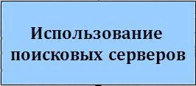
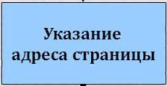
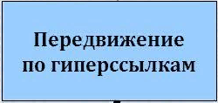
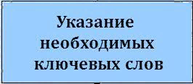
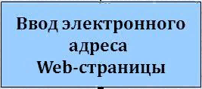
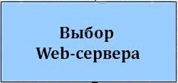
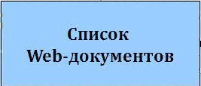
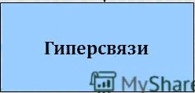
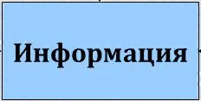
Расставьте стрелочки определяя направление способов поиска информации в сети Интернет?

Slide 16
Как средства телекоммуникации влияют на территориальную организацию общества?
Способствуют свободному размещению населения и производства
Влияние расстояния и транспортных затрат на себестоимость продукции резко снижается
Концентрация человеческой деятельности в ограниченном числе центров

Slide 17
Причина концентрации телекоммуникационных мощностей
Необходимость обеспечивать надежность и безопасность системы
Потребность в финансовых ресурсах и специалистах
Контроль за сетями

Slide 18
Регионы и центры телекоммуникационных сетей
Крупные города (Москва, С-Петербург)
Вдоль оптико-волоконных линий
- Москва – Хабаровск
- Москва – С – Петербург
- Москва – Новороссийск
- в Зап. Европу и Японию
- подводный кабель по дну Черного, Балтийского , Японского морей)

Slide 19
Влияние информационной инфраструктуры на образ жизни людей
Интернет – образ жизни
Получение информации и образования
Организация бизнеса
Порождает неравенство
Порождает сложные психологические проблемы

Slide 20
Практическая работа:
Создать презентацию (3-4 слайда) используя информацию сети Интернет на тему «Экономика Оренбургской области»

Slide 21
Вывод: таким образом доступ к информационным сетям , обработка и передача информации создает ряд преимуществ в развитии регионов и страны в целом. Развитая инфраструктура притягивает кадры, современные отрасли и услуги.

Slide 22
Вопросы классу:
Как вы думаете, почему информацию считают ценным “ресурсом”?
Чем объяснить, что в сельской местности так медленно идет развитие современных средств связи?
Как наш населенный пункт получает и отправляет нужную информацию?
Влияет ли информационная структура на образ жизни людей?
Что такое браузер, web-страница, гиперссылка?
Как сохранить информацию из web?

